Slide 1
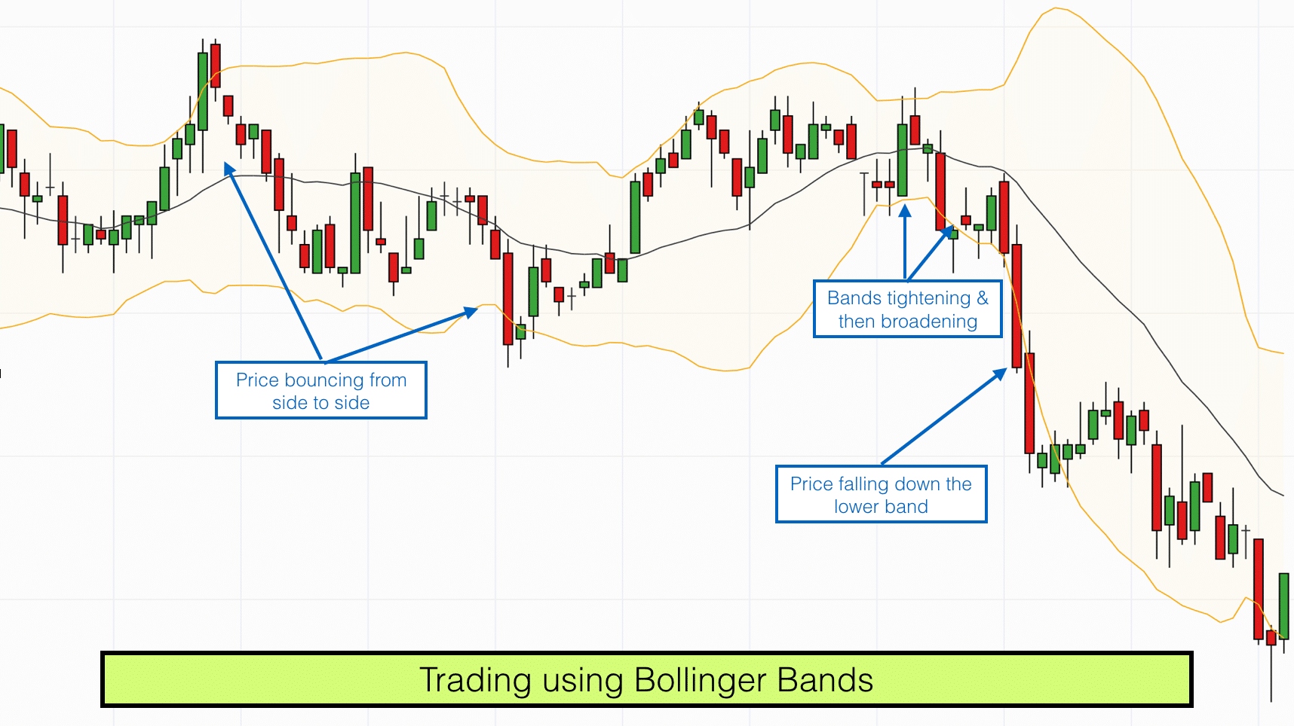
Bài 11: Bollinger Band

Slide 2

Bollinger Band là gì?
Được phát triển bởi John Bollinger vào năm 1983
Là một công cụ hiệu quả dùng để đo lường sự biến động của giá.
Xác định được giá chỉ có thể nằm trong 1 vùng cố định, rất khó vượt khỏi vùng đó.

Slide 3
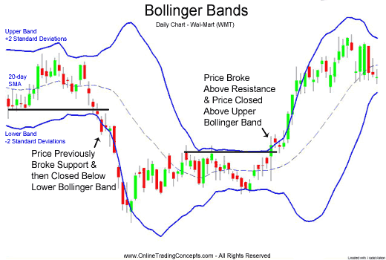
Đặc điểm của Bollinger Band
Gồm đường trục giữa là đường SMA (Moving Average) (SMA20)
Đường Band trên tính bằng trục giữa + 2 lần độ lệch chuẩn.
Đường Band dưới tính bằng trục giữa - 2 lần độ lệch chuẩn.
Độ lệch chuẩn là phép đo toán học của các con số trong 1 nhóm lệch bao nhiêu lần so với giá trị trung bình của các con số đó. (Các con số ở đây là giá cả)

Slide 4
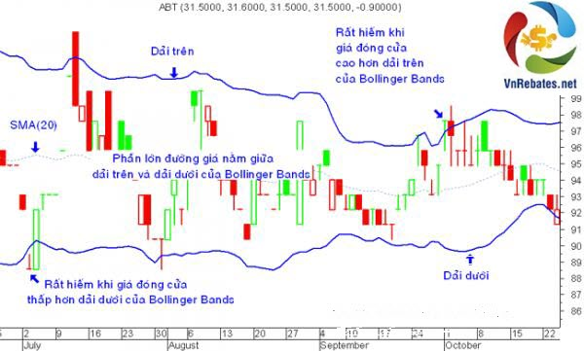
Tính chất của Bollinger Band

Slide 5
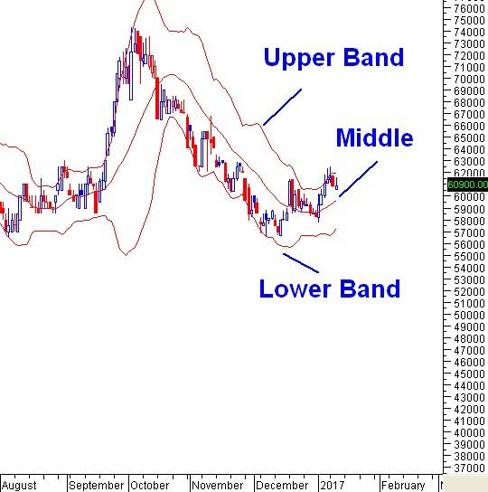
Cách giao dịch với Bollinger Band

Slide 6
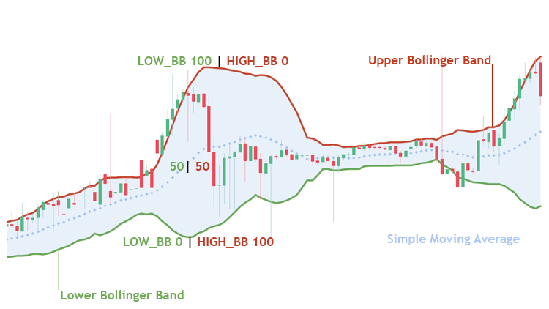
Hiệu ứng thắt cổ chai

Slide 7
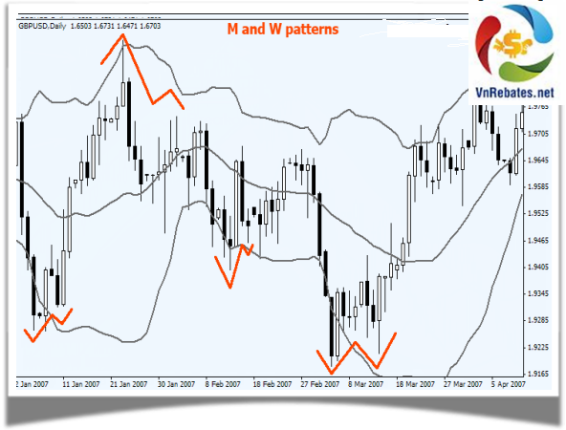
Các tín hiệu đảo chiều

Slide 8



